Slide 1
Conocer el CRAI Biblioteca de
Bellas Artes
Curso 2023-24

Slide 2
¿De qué hablaremos?
Objetivo de la sesión
¿Qué es el CRAI UB?
¡Iníciate en el CRAI!
¿Dónde estamos y cuándo podéis venir?
Plano de la Biblioteca
Equipamientos
El fondo: libros, revistas, etc.
Búsqueda de información
Cercabib
¿Cómo solicitar libros en préstamo?
Servicio de préstamo de documentos
Uso de salas de trabajo y préstamo de portátiles
¿Qué tienes en préstamo? Mi cuenta
Servicio de préstamo consorciado (PUC)
Préstamo interbibliotecario
Acceso a los recursos electrónicos
Campus Virtual
Info Bellas Artes
Recursos de información
Códigos y contraseñas
Servicio de atención a usuarios (SAU)
Formación de usuarios
Fondos y colecciones
Wifi y acceso a los ordenadores de la Facultad
¡Síguenos en las redes sociales y en las exposiciones virtuales!
Y si todavía tienes dudas...

Slide 3
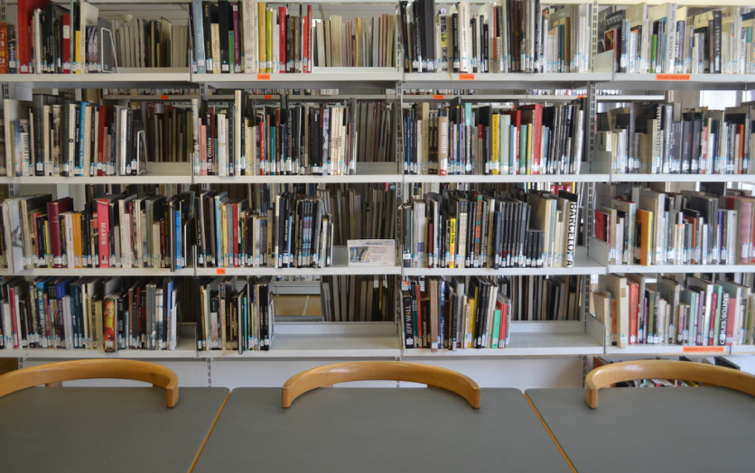
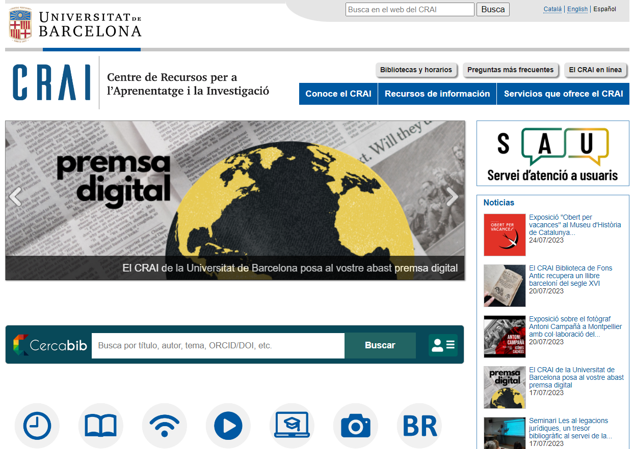
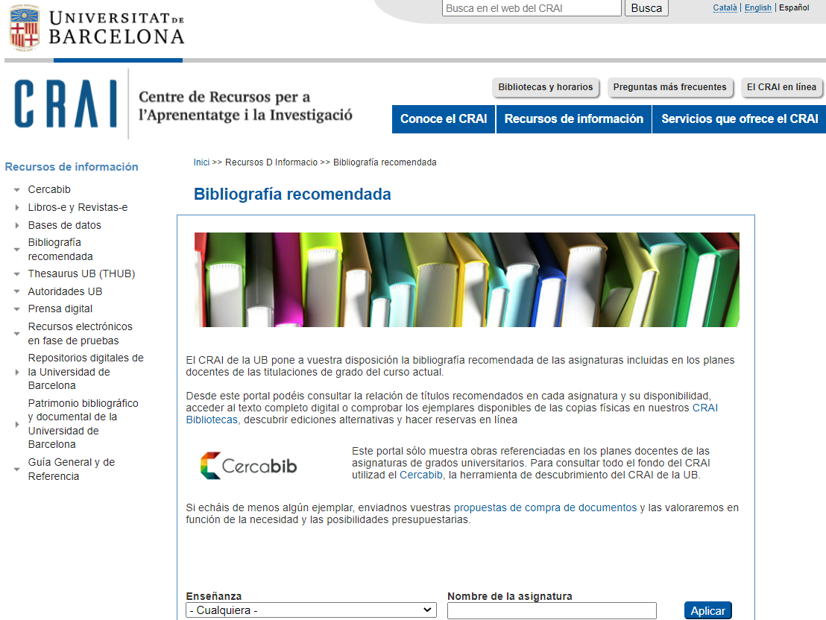
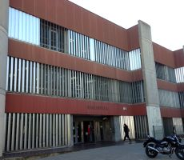
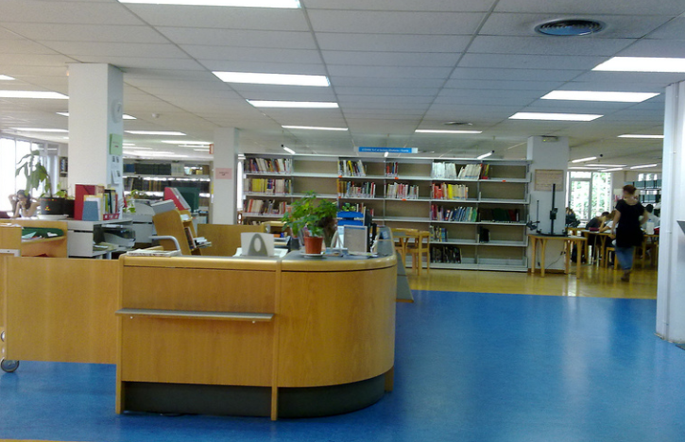
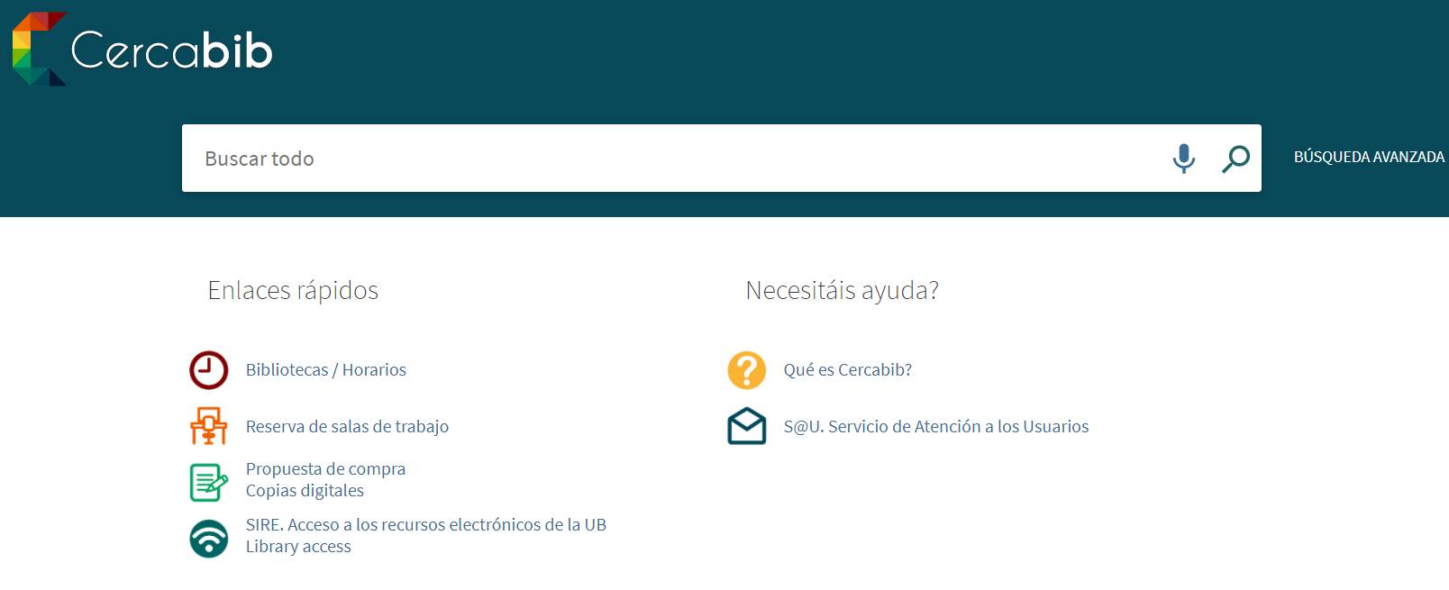
El objetivo de esta sesión es:
Presentar el
CRAI Biblioteca de Bellas Artes
https://crai.ub.edu/es/conoce-el-crai/bibliotecas/biblioteca-bellas-artes
Explicar los recursos y servicios del
CRAI de la UB
https://crai.ub.edu/es

Slide 4
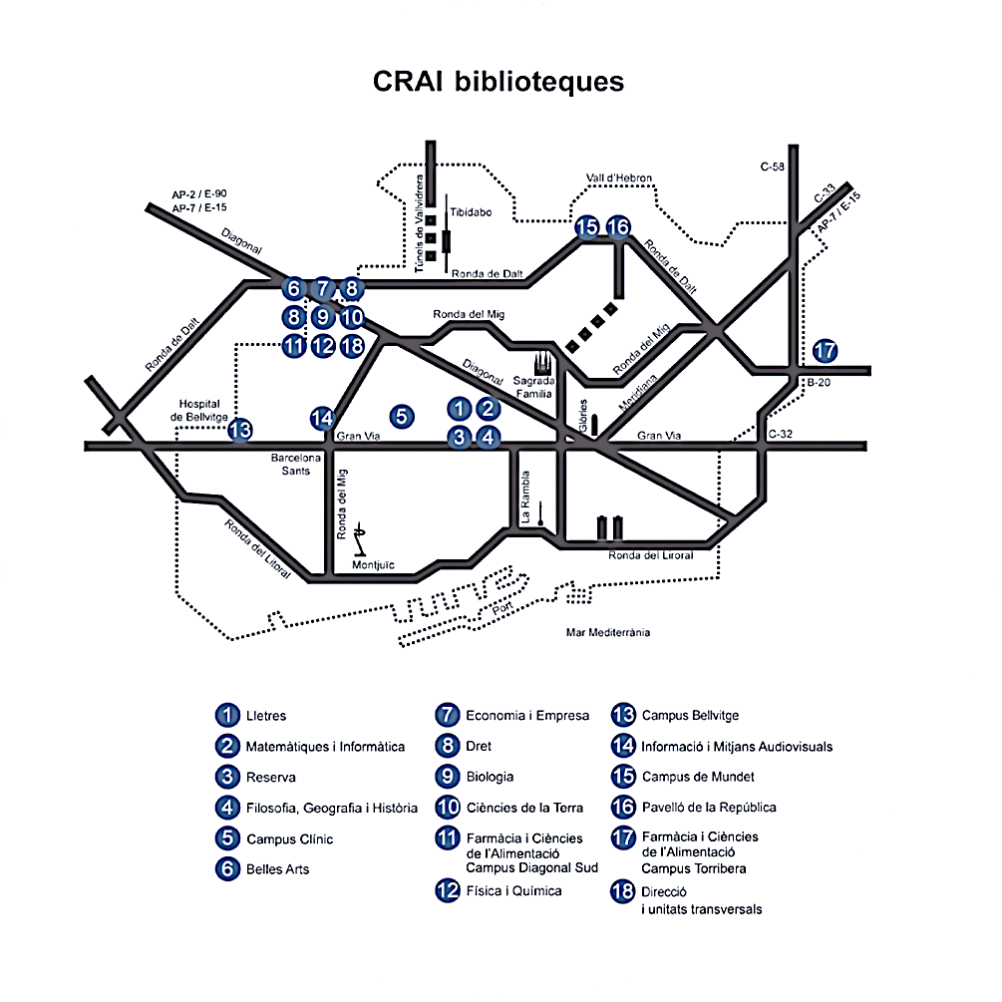
¿Qué es el CRAI UB?
CRAI de la UB
CRAI Bibliotecas
16 bibliotecas, repartidas en 21 espacios
2 bibliotecas son de carácter patrimonial
Ofrece:
Servicios
Recursos de información
Apoyo al:
Aprendizaje
Docencia
Investigación

Slide 5
¿Qué es el CRAI UB?
Préstamo de documentos
Información bibliográfica
Formación de usuarios
Citación bibliográfica
Apoyo a la docencia
Apoyo a la investigación

Slide 6
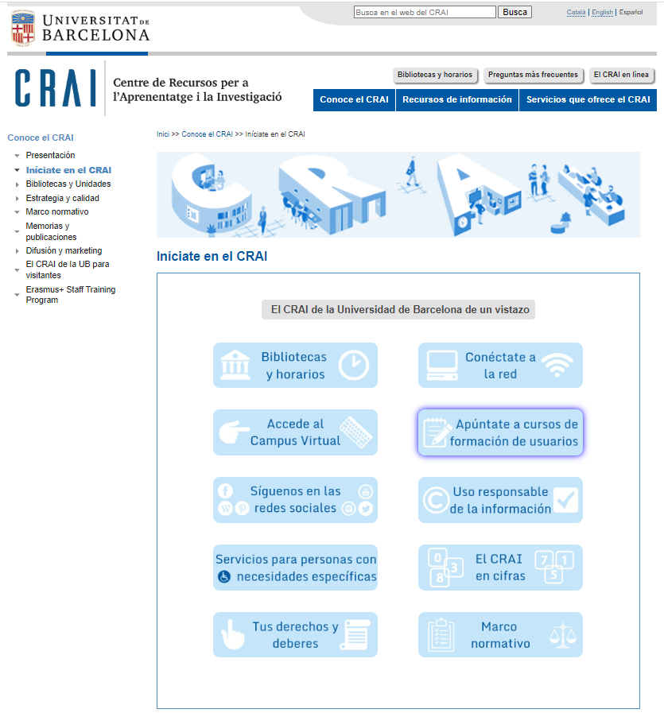
¡Iníciate en el CRAI! https://crai.ub.edu/es/conoce-el-crai/iniciate-en-el-crai

Slide 7
¿Dónde estamos y cuándo podéis venir?
El CRAI Biblioteca de Bellas Artes
Dirección:
Baldiri Reixac, 2 934 034 595
craibellesarts@ub.edu
Horario:
Dl-Dv: de 8.30 a 20.30h
Horarios especiales en períodos de exámenes y de fin de semana (en catalán)
Reglamento de los CRAI bibliotecas
Carta de servicios del CRAI

Slide 8
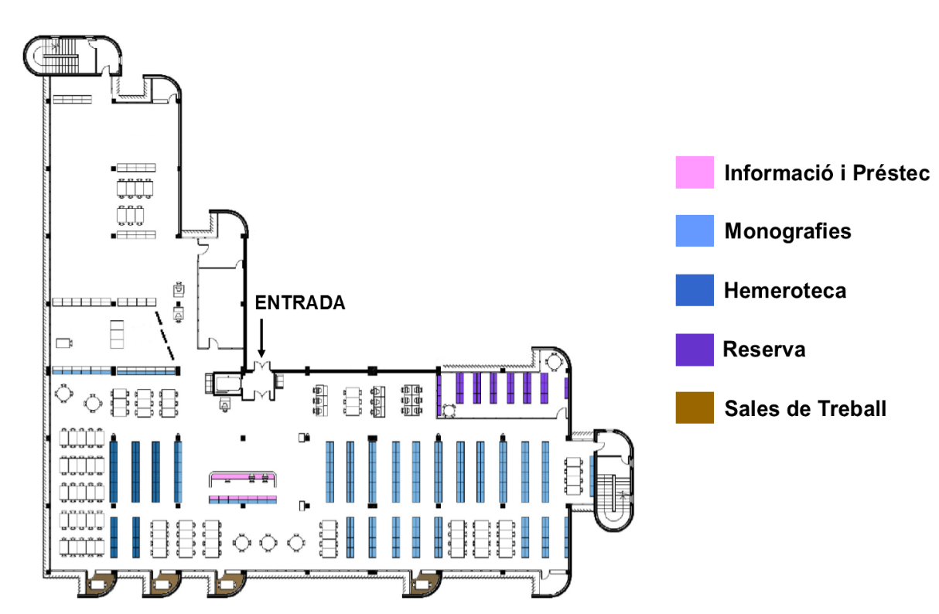
Plano de la Biblioteca
Información y Préstamo
Monografías
Hemeroteca
Reserva
Salas de trabajo
Plano de la Biblioteca de Bellas Artes

Slide 9
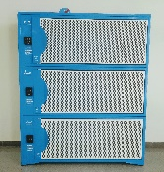
Equipamientos
222 puntos de lectura
4 salas de trabajo
Aula informática
19 ordenadores
15 ordenadores
de consulta
54 puntos de conexión eléctrica
Hemeroteca
525 títols de revistes vives
1 ordenador portátil para préstamo
Zona Wifi y Eduroam
Tres taquillas para guardar los patinetes eléctricos
Mesa de luz
Mesa de reproducción de fotografias
Notes:
Aules: explicar les normes d’ús

Slide 10
Adobe Creative Cloud
El CRAI Biblioteca de Bellas Artes ha adquirido el gestor de aplicaciones en línea Adobe Creative Cloud (Adobe CC) que permite acceder a un amplio abanico de soluciones informáticas y herramientas que permiten crear de manera integral, textos, imágenes y contenido audiovisual.
Podéis hacer prácticas diseñando un logotipo
para una empresa o crear un collage de
fotos que refleje las idea creativas que tenéis
en mente. También permite editar un vídeo
o una película.
Tres taquilles per guardar els patinets elèctrics
Taula de llum
Taula de reproducció de fotografies
Notes:
Aules: explicar les normes d’ús

Slide 11
El fondo (I): libros, revistas, etc.
El CRAI Biblioteca de Bellas Artes combina los fondos de investigación y los fondos especializados de los siguientes estudios: Bellas Artes, Conservación y Restauración y Diseño (56.000 volúmenes).
Los fondos están formados por monografías (37.000 volúmenes), revistas en papel (525 títulos de revistas vivas), recursos electrónicos, tesis doctorales y material audiovisual.
Los libros se ordenan según la clasificación decimal universal (CDU) y el material audiovisual siguiendo una clasificación propia. En cambio, las revistas se ordenan alfabéticamente.
En la Biblioteca también hay colecciones especiales: Fondo Oriol Martorell, Fondo Jordi Sabater Pi, Fondo Josep Artigas, Fondo Giralt Miracle, Fondo Miquel Porter i Moix y Colecciones de Libros de Artistas.
Podéis hacernos llegar vuestra propuesta de compra de libros desde este formulario (en catalán).

Slide 12
El fondo (II): libros, revistas, etc.
Documentos según la tipología del préstamo:
Documentos de préstamo normal y de bibliografía recomendada: fondo blanco y letras negras.
Documentos de bibliografía recomendada de fin de semana: fondo blanco y letras rojas.
Documentos no prestables: fondo amarillo y letras negras.

Slide 13
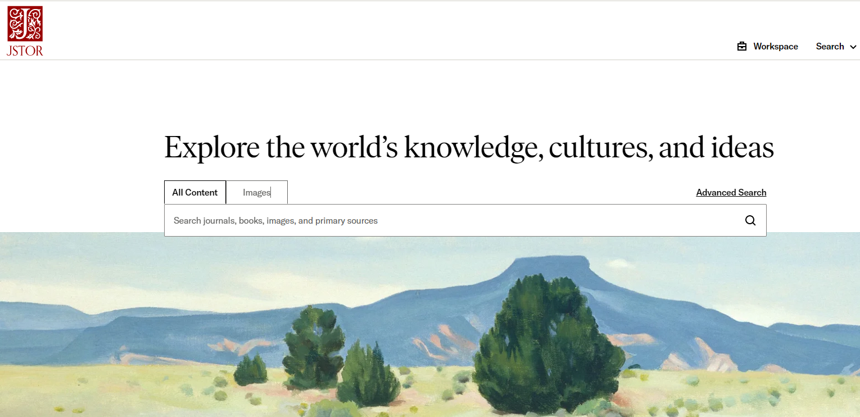
Búsqueda de información Desde la web del CRAI de la UB podemos buscar en diferentes recursos:
Cercabib: Catálogo que reúne los fondos de todas las bibliotecas del CRAI de la UB y que también forma parte del CCUC:
Repositorios: Depósito Digital de la UB, RCUB, RACO, TDX:
Bases de datos: ARAS, JSTOR Arts and Science, Art&Architecture Source:
Parámetros de búsqueda: en todos estos recursos podemos buscar por autor, título del documento, materia, editorial, año de publicación...
Y todos ellos nos permiten “refinar” los resultados obtenidos en la búsqueda bibliográfica.
Notes:
El CRAI és el Centre de Recursos per a l’Aprenentatge i la Investigació, una part del qual són totes la Biblioteques de la UB
Hi podeu accedir des de:
El web de la UB → Informació sobre → Biblioteca
El web de la Facultat → Serveis → Biblioteca
MonUB → Beques i Serveis → Biblioteca
Directe des de Bookmarks/Favorits http://www.bib.ub.es/bub/bub.htm

Slide 14
Cercabib. Dos formas de acceder Acceso desde la página web del CRAI https://crai.ub.edu/es
O bien...
Notes:
El CRAI és el Centre de Recursos per a l’Aprenentatge i la Investigació, una part del qual són totes la Biblioteques de la UB
Hi podeu accedir des de:
El web de la UB → Informació sobre → Biblioteca
El web de la Facultat → Serveis → Biblioteca
MonUB → Beques i Serveis → Biblioteca
Directe des de Bookmarks/Favorits http://www.bib.ub.es/bub/bub.htm

Slide 15
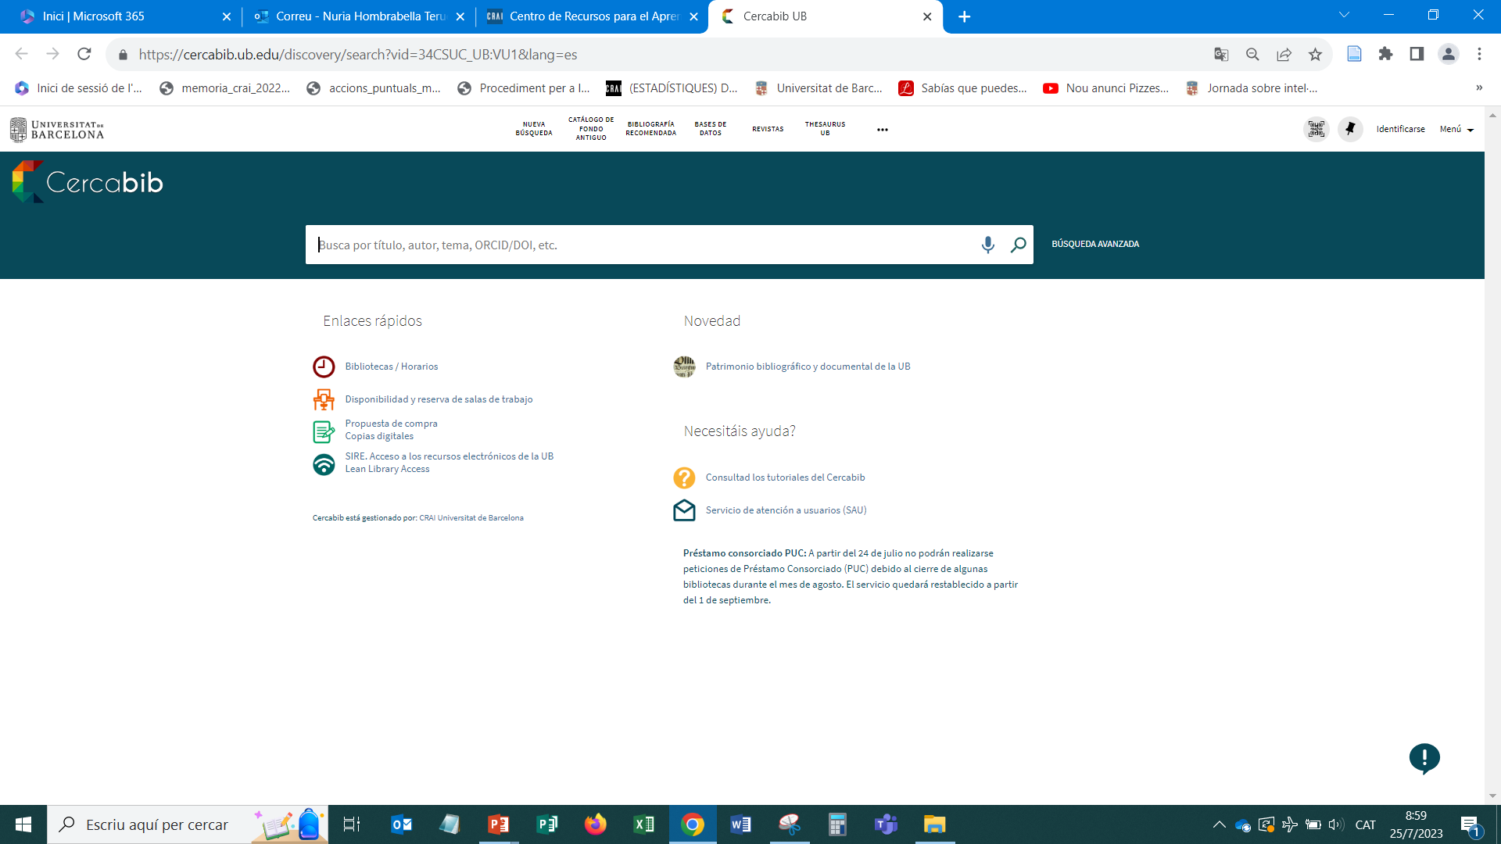
Cercabib Acceso desde la página web del Cercabib https://cercabib.ub.edu/
Es necesario identificarse, primero, para conseguir los resultados completos y para solicitar ejemplares

Slide 16
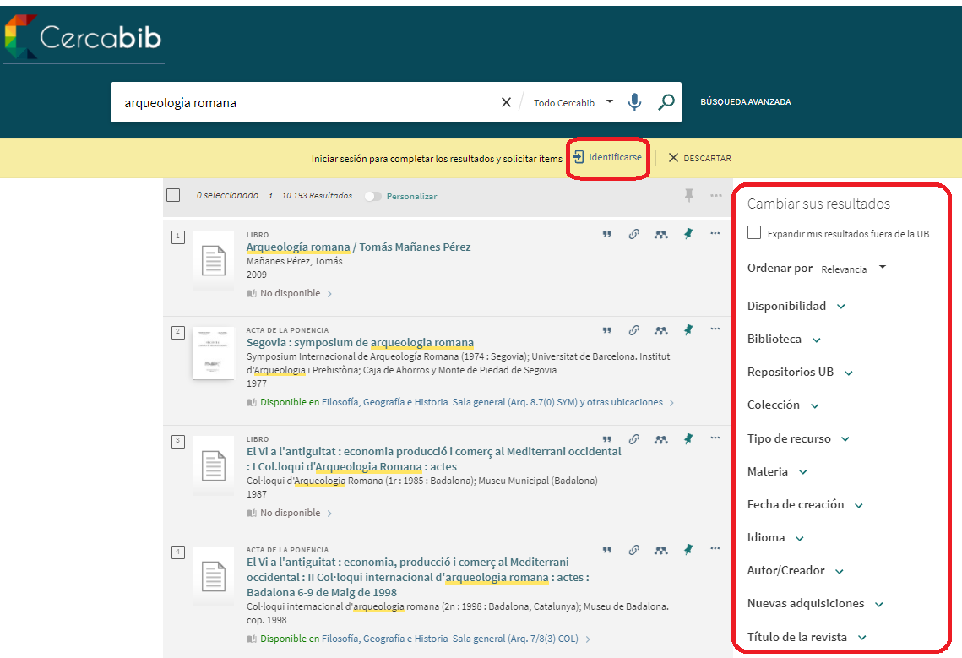
Cercabib: búsqueda rápida
Podéis perfilar los resultados
Notes:
El CRAI és el Centre de Recursos per a l’Aprenentatge i la Investigació, una part del qual són totes la Biblioteques de la UB
Hi podeu accedir des de:
El web de la UB → Informació sobre → Biblioteca
El web de la Facultat → Serveis → Biblioteca
MonUB → Beques i Serveis → Biblioteca
Directe des de Bookmarks/Favorits http://www.bib.ub.es/bub/bub.htm

Slide 17
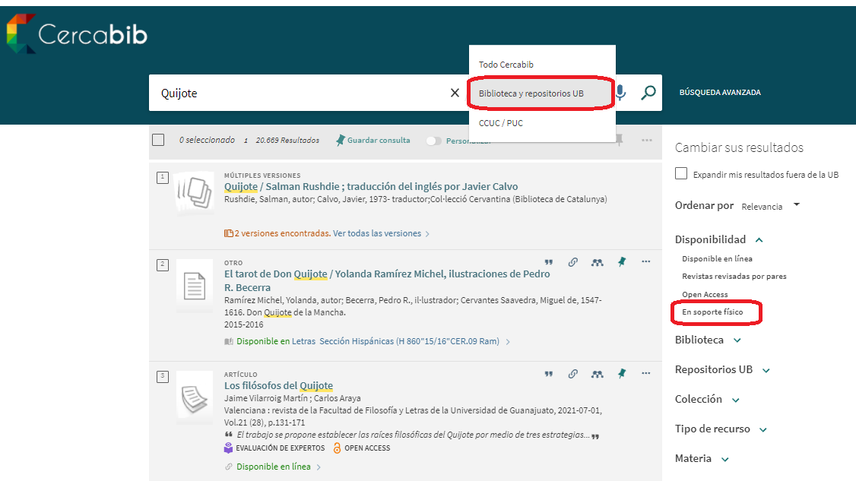
¿Dónde está el documento? (I)
Notes:
Conèixer el CRAI Biblioteca de XXXX. Curs 20xx-xx

Slide 18
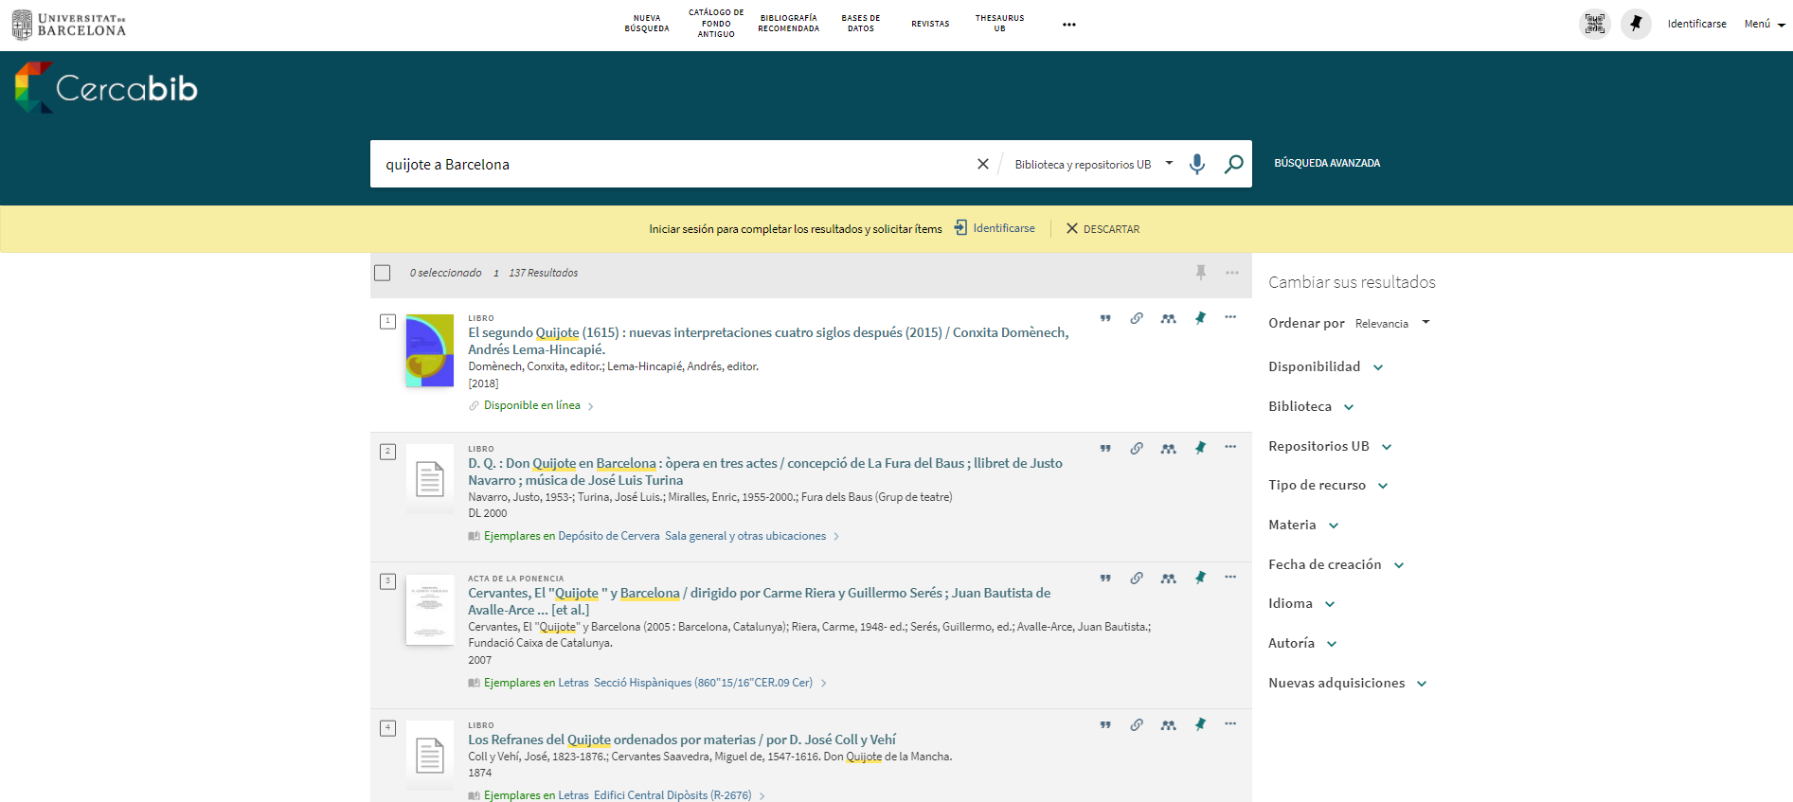
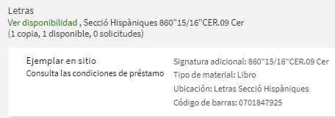
¿Dónde está el documento? (II)

Slide 19
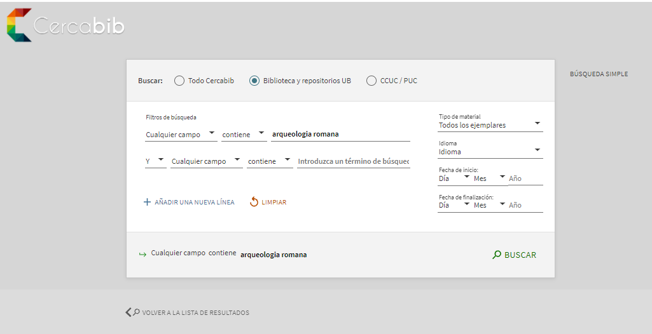
Cercabib: búsqueda avanzada
Permite combinar más de un campo de búsqueda y limitarla

Slide 20
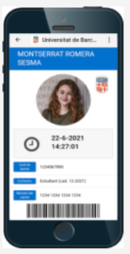
¿Cómo solicitar libros en préstamo?
Sólo necesitáis el carnet digital de la UB.
Carnet digital disponible desde la app SocUB (en catalán)

Slide 21
El servicio de préstamo de documentos (I)
https://crai.ub.edu/es/que-ofrece-el-crai/prestamo/prestamo-prestamoUB
El préstamo de documentos facilita la consulta de los fondos bibliográficos del CRAI fuera de sus recintos por un periodo de tiempo determinado.
Es imprescindible disponer del carnet de la UB o de otro documento identificador que acredite el derecho a préstamo.
Reglamento del servicio de préstamo (en catalán)
Documentos excluidos de préstamo:
Revistas y obras de referencia (enciclopedias, diccionarios, etc.). Si están en línea, pueden consultarse desde fuera de la Universidad.
Fondo antiguo.
Libros identificados con un punto rojo o con la etiqueta Excluido de préstamo.
Bibliografía recomendada:
Préstamo de 10 días.
Reserva a través de Mi cuenta, o bien en los mostradores de préstamo de los CRAI bibliotecas.

Slide 22
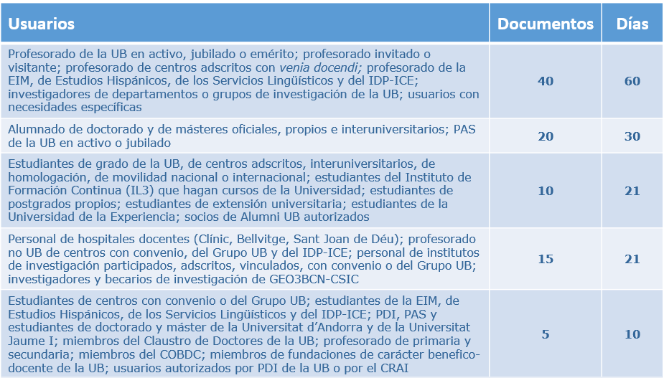
El servicio de préstamo de documentos (II)
https://crai.ub.edu/es/que-ofrece-el-crai/prestamo/prestamo-prestamoUB
Préstamo de material audiovisual: 21 días
Bibliografía recomendada: 10 días
Bibliografía recomendada de fin de semana (de viernes a lunes): 3 días

Slide 23
El servicio de préstamo de documentos (III)
https://crai.ub.edu/es/que-ofrece-el-crai/prestamo/prestamo-prestamoUB
Renovaciones
Reservas
Puedes renovar el préstamo de los documentos tantas veces como desees, siempre que el documento no haya sido reservado. Puedes solicitar la renovación en el mostrador, por teléfono o bien vía web, desde la opción Mi cuenta.
Se permiten hasta 8 reservas simultáneas, que se pueden activar desde Mi cuenta o desde los mostradores.
Sanciones
Historial
No devolver a tiempo los documentos prestados comporta una suspensión del servicio, según los días de retraso y el tipo de documento:
Préstamo normal y material audiovisual: 1 día
Préstamo de bibliografía recomendada: 2 días
Préstamo de BR de fin de semana: 3 días
Puedes ver la lista de los documentos que has sacado en préstamo a lo largo de tus estudios en la UB en la pestaña Préstamos dentro de Mi cuenta.
Notes:
Conèixer la Biblioteca de ........ (2005-2006)
23

Slide 24
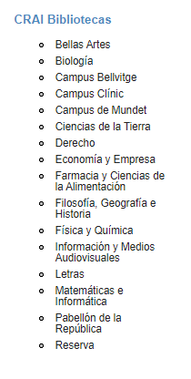
Préstamo con otras bibliotecas de la UB
Si necesitas un documento que está en otra biblioteca de la UB puedes:
a) ir a la biblioteca donde se encuentra y formalizar el préstamo,
b) solicitar en el mostrador de tu biblioteca que te lo traigan. Lo recibirás al cabo de 2 o 3 días,
c) pedirlo directamente desde Mi cuenta.

Slide 25
Uso de salas de trabajo https://crai.ub.edu/es/que-ofrece-el-crai/prestamo/prestamo-equipamientos
Este servicio tiene por objeto facilitar el uso de las salas de trabajo de los CRAI bibliotecas para que puedas disfrutar de un espacio donde elaborar trabajos, individualmente o en grupo. Las reservas se efectúan desde el Cercabib y tienes que identificarte previamente.
Normas de uso (en catalán)
Préstamo de portátiles https://crai.ub.edu/es/que-ofrece-el-crai/prestamo/prestamo-equipamientos
Los portátiles tienen instalado Windows.
Los portátiles se solicitan y se devuelven en el mostrador de préstamo.
Es necesario leer, firmar y rellenar correctamente el formulario de contrato de préstamo (en catalán).
Los usuarios sancionados no pueden utilizar este servicio.
El periodo de préstamo es de 4 horas como máximo.
Los portátiles no se pueden reservar.
El uso de los portátiles está restringido al recinto de la Biblioteca.
Normativa (en catalán).

Slide 26
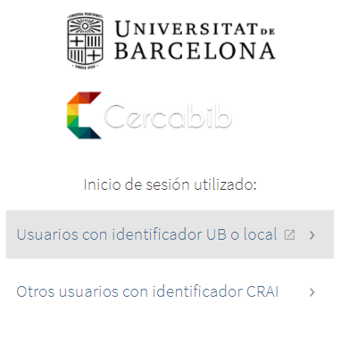
¿Qué tienes en préstamo? Mi cuenta
Este servicio te permite acceder a tu registro de usuario del CRAI.
Una vez identificado, puedes ver y renovar tus préstamos, reservar documentos o crear listas de registros, entre otros servicios.

Slide 27
Servicio de préstamo consorciado (PUC) https://crai.ub.edu/es/que-ofrece-el-crai/prestamo/prestamo-puc
El PUC es un servicio de préstamo consorciado gratuito que permite a los usuarios solicitar y tener en préstamo documentos de otra biblioteca del Consorcio de Servicios Universitarios de Cataluña (CSUC).
¿Cómo se solicitan los documentos?
a) Presencialmente, en la biblioteca donde están depositados: PUC in situ.
b) Remotamente, a través de la interfaz del Cercabib, usando la búsqueda CCUC/PUC.
¿Dónde se devuelven los documentos?
a) En cualquiera de las bibliotecas del CRAI de la UB.
b) En cualquiera de las bibliotecas de la institución a la que pertenece el documento.
Notes:
El CRAI és el Centre de Recursos per a l’Aprenentatge i la Investigació, una part del qual són totes la Biblioteques de la UB
Hi podeu accedir des de:
El web de la UB → Informació sobre → Biblioteca
El web de la Facultat → Serveis → Biblioteca
MonUB → Beques i Serveis → Biblioteca
Directe des de Bookmarks/Favorits http://www.bib.ub.es/bub/bub.htm

Slide 28
PUC vía web https://crai.ub.edu/es/que-ofrece-el-crai/prestamo/prestamo-puc
Requisitos:
Tienes que estar dado de alta en la base de datos de usuarios de la biblioteca de tu institución.
No puedes tener préstamos vencidos en tu institución.
No puedes estar bloqueado en tu institución.
1 Conéctate al Cercabib.
2 Busca el documento y despliega la opción CCUC/PUC para saber si está disponible. Identíficate para solicitarlo y elige dónde quieres recogerlo.
3 Cuando el documento llegue a la biblioteca seleccionada, recibirás un aviso por correo electrónico.
4 Puedes devolver el documento en cualquier biblioteca de tu institución o de la institución a la que pertenece.
Notes:
El CRAI és el Centre de Recursos per a l’Aprenentatge i la Investigació, una part del qual són totes la Biblioteques de la UB
Hi podeu accedir des de:
El web de la UB → Informació sobre → Biblioteca
El web de la Facultat → Serveis → Biblioteca
MonUB → Beques i Serveis → Biblioteca
Directe des de Bookmarks/Favorits http://www.bib.ub.es/bub/bub.htm

Slide 29
Condiciones de préstamo del PUC
Tipo de usuario | Número de documentos | Número de renovaciones | Días de préstamo
Estudiantes de grado y Alumni UB autorizados Estudiantes de postgrado, máster y doctorado Personal docente e investigador Personal de administración y servicios | 10 | 6 | 21
Notes:
El CRAI és el Centre de Recursos per a l’Aprenentatge i la Investigació, una part del qual són totes la Biblioteques de la UB
Hi podeu accedir des de:
El web de la UB → Informació sobre → Biblioteca
El web de la Facultat → Serveis → Biblioteca
MonUB → Beques i Serveis → Biblioteca
Directe des de Bookmarks/Favorits http://www.bib.ub.es/bub/bub.htm

Slide 30
Préstamo interbibliotecario https://crai.ub.edu/es/que-ofrece-el-crai/prestamo/prestamo-pi
El servicio de préstamo interbibliotecario tiene por objetivo localizar y obtener el original o la copia de cualquier tipo de documento que no se encuentre en el CRAI de la UB y que tampoco esté disponible en otras universidades catalanas a través del PUC.
Asimismo, actúa como centro prestatario de los fondos propios para otras instituciones. Este servicio está sujeto a tarifas.

Slide 31
Acceso a los recursos electrónicos https://crai.ub.edu/es/que-ofrece-el-crai/acceso-recursos/acceso-recursos-proxy
Mediante el Servicio Intermediario de acceso a los Recursos Electrónicos (SIRE), desde un ordenador o dispositivo situado dentro o fuera de la red de la UB puedes acceder a los recursos electrónicos de información contratados por el CRAI de la UB.
Para entrar, debes disponer del identificador UB y de la contraseña con la que accedes a la intranet de la UB (PDI, PAS o MónUB).
Vídeo explicativo (en catalán)

Slide 32
Acceso a los recursos electrónicos. Lean Library Access
https://crai.ub.edu/ca/que-ofereix-el-crai/acces-recursos/library-access (en catalán)
Lean Library Access es una extensión del navegador que facilita el acceso a los recursos electrónicos suscritos por el CRAI de la Universitat de Barcelona.
Una vez instalada la extensión os aparece en la barra del navegador este icono, que se activará en color verde cuando detecte un recurso suscrito por el CRAI.
Mientras consultéis revistas electrónicas, bases de datos y otros recursos electrónicos, la extensión detectará aquellos que el CRAI tenga suscritos, os mostrará una nota emergente (pop-up) y tendréis acceso directo al contenido.
Además os mostrará fuentes alternativas de libre acceso para aquellos recursos que no estén suscritos.

Slide 33
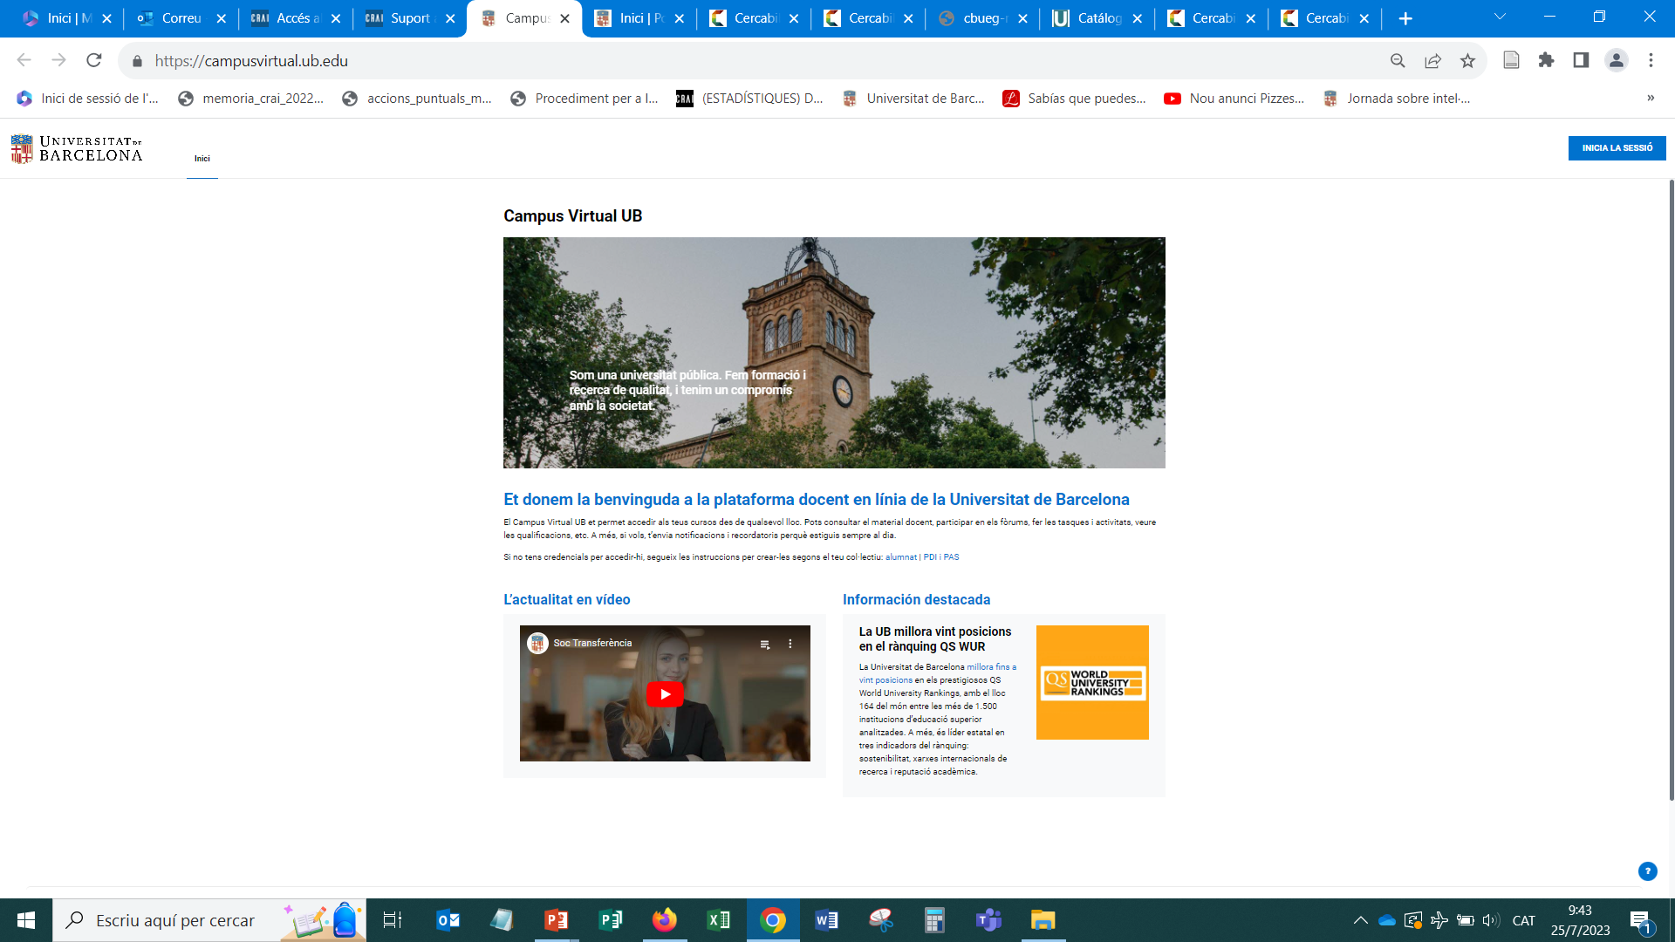
Campus Virtual (I)
https://campusvirtual.ub.edu/?lang=es
Es la herramienta de trabajo con la que accedes a tus asignaturas y puedes consultar la bibliografía recomendada, los materiales docentes y las actividades.
Campus Virtual
Identificador
y contraseña

Slide 34
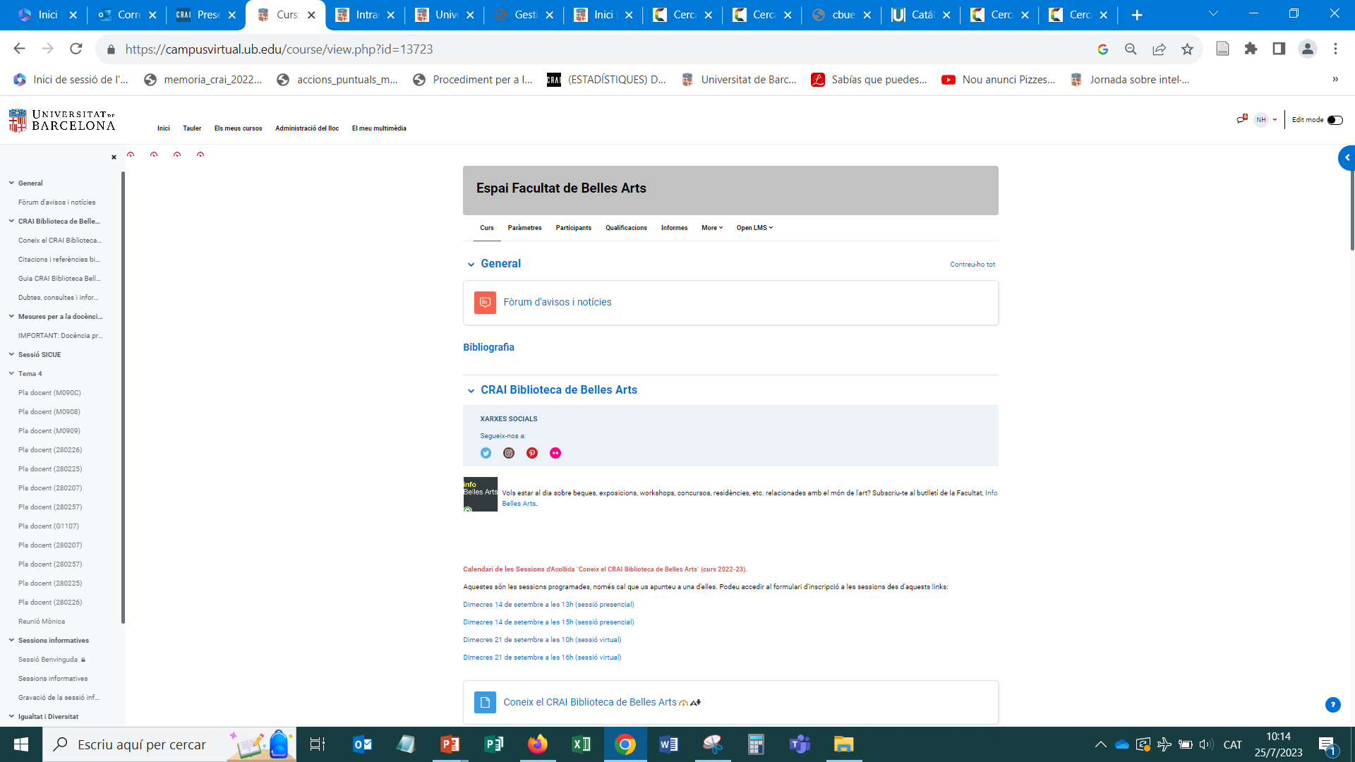
Campus Virtual (II). Espacio Facultad de Bellas Artes
¡Importante!

Slide 35
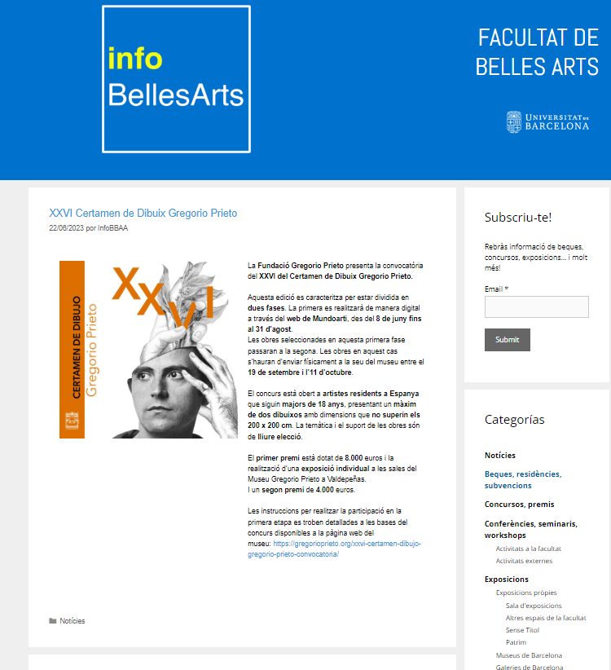
Info Bellas Artes
http://www.ub.edu/InfoBBAA/ (en catalán)
Info Belles Arts
Notícies
Exposicions
Actes
Beques
Residències
Concursos
Conferències, seminaris i Workshops
Fires d’art

Slide 36
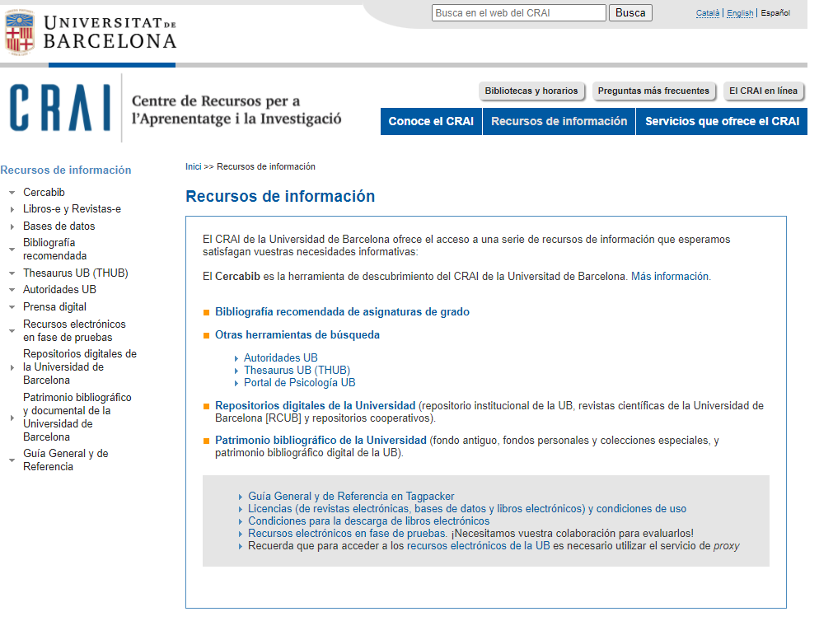
Recursos de información
https://crai.ub.edu/es/recursos-de-informacion

Slide 37
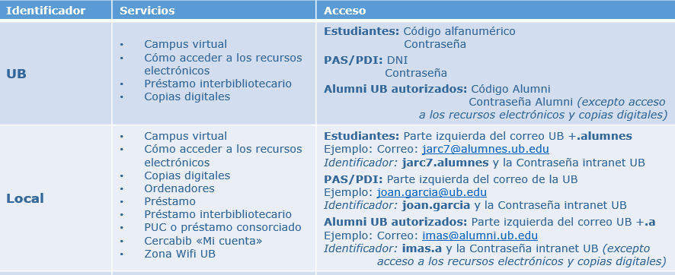
Códigos y contraseñas
https://crai.ub.edu/es/que-ofrece-el-crai/acceso-recursos/acceso-recursos-autenticacion
Mira este vídeo explicativo para generar los códigos.

Slide 38
Servicio de atención a usuarios (SAU) https://crai.ub.edu/es/que-ofrece-el-crai/sau
Es un servicio de información y referencia virtual activo las 24 horas del día y los 7 días de la semana, y atendido por bibliotecarios especializados.
Está pensado para resolver cualquier cuestión sobre los CRAI bibliotecas y sobre sus servicios y recursos.
A través del SAU también se pueden mandar quejas, sugerencias y agradecimientos.
Notes:
Què és?
A què respon?

Slide 39
Formación de usuarios https://crai.ub.edu/es/que-ofrece-el-crai/formacion-usuarios (en catalán)
Se ofrecen cursos de formación en habilidades de búsqueda, como cursos sobre bases de datos especializadas o sobre los gestores bibliográficos: Zotero, Mendeley, EndNote.
También cursos de asesoramiento para preparar el trabajo de final de grado, final de máster o la tesis doctoral.
Así mismo sobre todos aquellos recursos que tiene que ver con la evaluación de la producción científica: factor de impacto, índice de inmediatez, cuartiles, etc.
Podéis consultar en la página del Servicio de Formación de usuarios los cursos de formación programados, así como solicitar un curso a medida (en catalán) que responda a vuestras necesidades.
En la misma página también encontraréis el material de autoaprendizaje de los diferentes servicios y recursos.
Notes:
Conèixer la Biblioteca de ........ (2005-2006)
39
Què és?
A què respon?

Slide 40
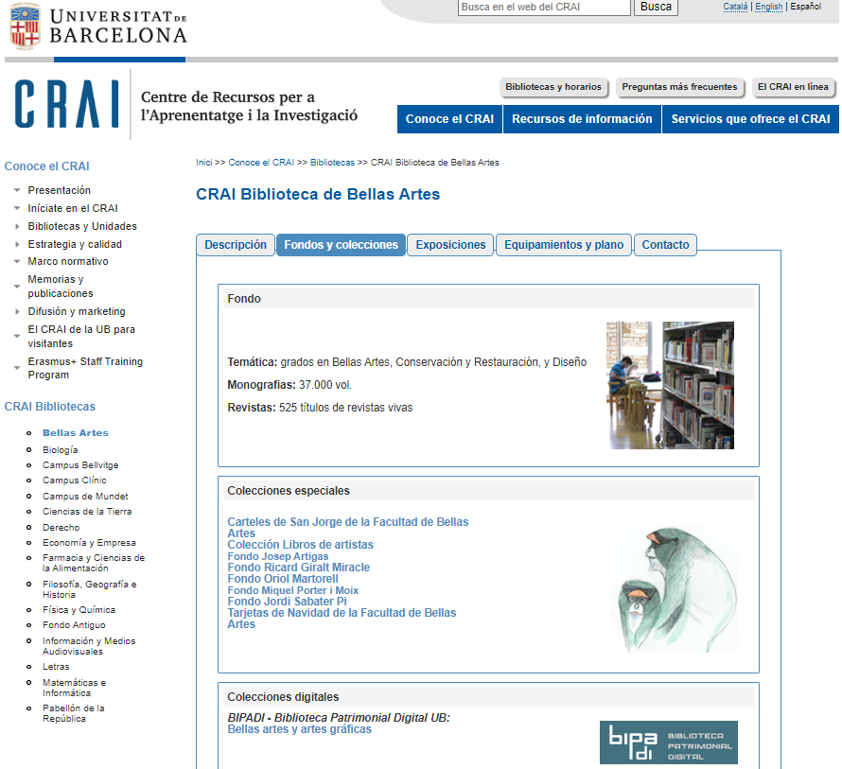
Fondos y colecciones https://crai.ub.edu/es/conoce-el-crai/bibliotecas
Cada CRAI biblioteca tiene este apartado en su web. Se trata de una selección de recursos de información relacionados con los ámbitos temáticos de docencia e investigación de la Universidad.
Notes:
Conèixer la Biblioteca de ........ (2005-2006)
40
Què és?
A què respon?

Slide 41
Wifi y acceso a los ordenadores de la Facultad
https://crai.ub.edu/es/que-ofrece-el-crai/acceso-recursos/acceso-recursos-wifi-eduroam
(en catalán)
El servicio de Wifi de la Universidad ofrece conexión a Internet sin necesidad de tener una conexión fija a la red. Para utilizarlo, debes configurar (en catalán) tu ordenador portátil e identificarte con el identificador local (en catalán).
La Universidad de Barcelona participa en el proyecto Eduroam, cuyo objetivo es promover un espacio único de movilidad que permita que cuando un usuario llegue a otra organización disponga de un entorno de trabajo virtual con conexión a Internet. Puedes consultar la Guía de configuración de Eduroam (en catalán).
Colectivo | Terminación | Correo | Identificador local
PAS / PDI |  | joan.pere.garcia@ub.edu cherrera@ub.edu | joan.pere.garcia cherrera
Alumnado | .alumnes | jherg07@alumnes.ub.edu | jherg07.alumnes
Alumni UB | .a | pperez@alumni.ub.edu | pperez.a
Notes:
Què és?
A què respon?

Slide 42
¡Síguenos en las redes! https://crai.ub.edu/ca/coneix-el-crai/difusio-marqueting/blogs-i-xarxes-socials
(en catalán)
Twitter
Flickr
@craibellesarts
http://www.flickr.com/photos/craibellesarts
Pinterest
Instagram
http://pinterest.com/craibellesarts
@craibellesarts
Y en las exposiciones virtuales:
https://crai.ub.edu/es/conoce-el-crai/difusion-marketing/exposiciones-virtuales
Notes:
Diapositiva optativa

Slide 43
I si todavía tienes dudas...
Pregunta al CRAI Biblioteca
El personal de la Biblioteca resolverá tus dudas.
Accede al web inicial del CRAI
En la sección «Preguntas más frecuentes»
se incluyen las consultas más habituales ya respondidas.
Dirígete al SAU
Es un servicio de información virtual para cualquier consulta sobre los CRAI bibliotecas y sus recursos y servicios, disponible las 24 horas de los 7 días de la semana, y atendido por bibliotecarios especializados.
O bien llámanos
934 034 595

Slide 44
¡Muchas gracias!
© CRAI Universitat de Barcelona, curso 2023-24

